Slide 1
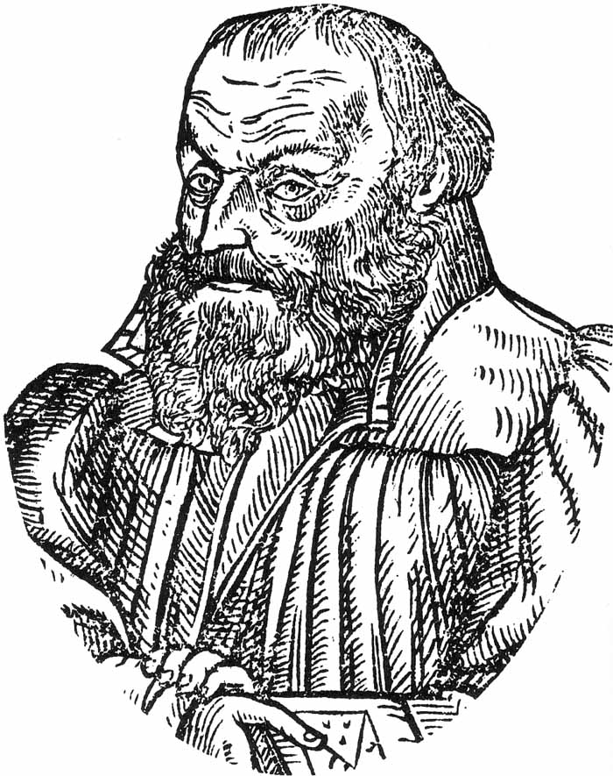
Primož Trubar -
oče slovenskega knjižnega jezika in
avtor prve slovenske tiskane knjige

Slide 2
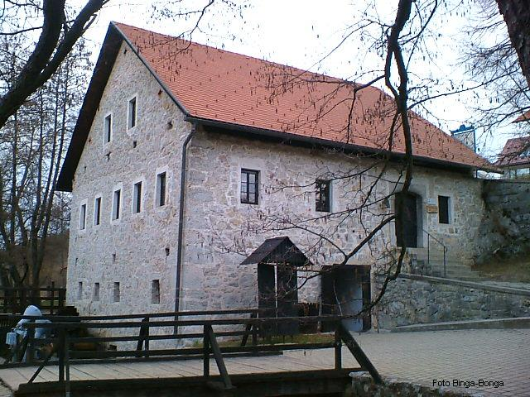
Rodil se je 9. junija 1508 na Rašici pri Velikih Laščah očetu mlinarju in tesarju.

Slide 3
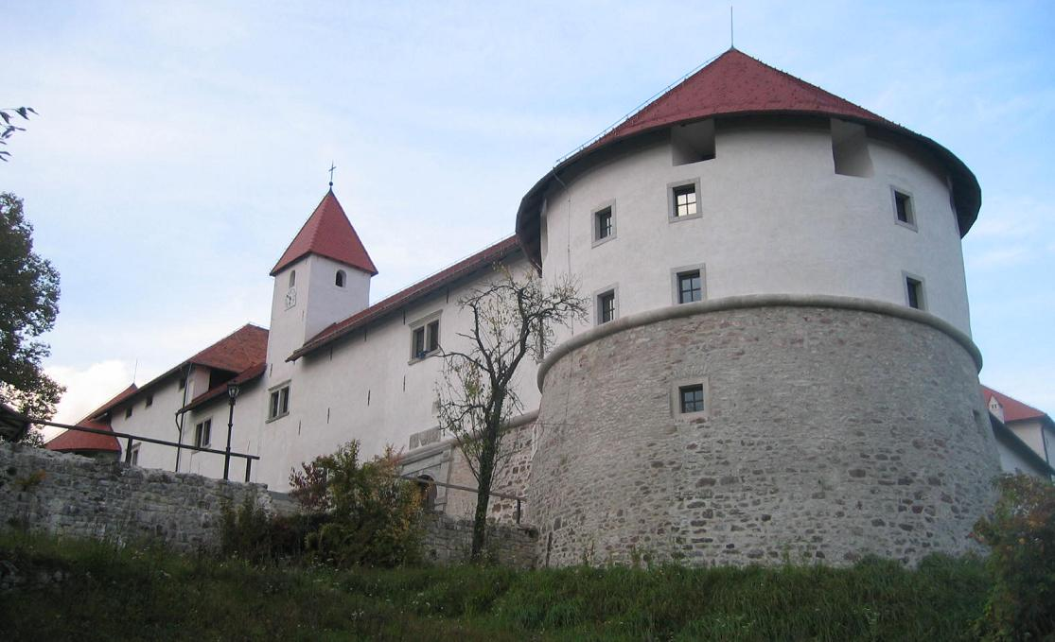
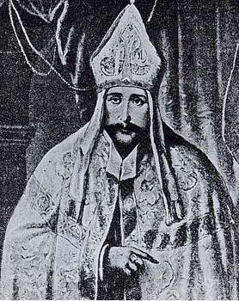
Turjaški grof mu je omogočil, da se je šel šolat za duhovnika.
Šolal se je na Reki, v Salzburgu, na Dunaju in v Trstu pri škofu Bonomu.

Slide 4
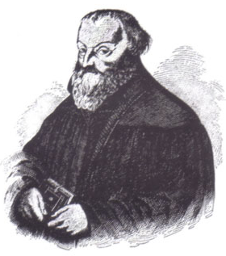
Škof Bonomo ga je posvetil v duhovnika.
Trubar je opravljal službo pridigarja
v Laškem in v Ljubljani.
V Ljubljani je postal škofijski vikar.

Slide 5
Škof Textor je preganjal protestante, zato se je Trubar odločil, da bo pobegnil v Nemčijo.
Služboval je v različnih nemških mestih, vendar se je najdlje zadržal v Rothenburghu.
Tu se je tudi poročil z Barbaro Sitar in imel z njo štiri otroke.

Slide 6
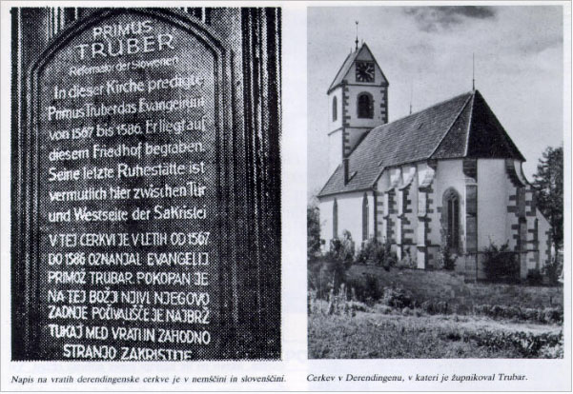
Čez čas se je spet vrnil v Ljubljano, a so ga znova pregnali.
Zatekel se je v Derendingen v Nemčiji, kjer je živel in služboval vse do smrti l. 1586.

Slide 7
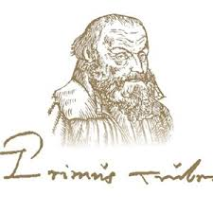
Trubarjeva dela:
Trubar je objavil 22 knjig v slovenščini in 2 v nemščini.
Zanimivo je, da so bila vsa dela, ki jih je napisal v slovenščini, natisnjena v Tübingenu.

Slide 8
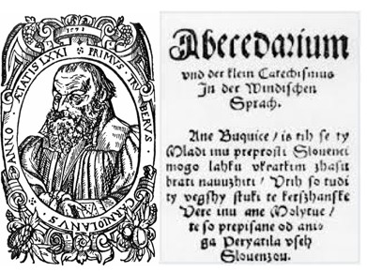
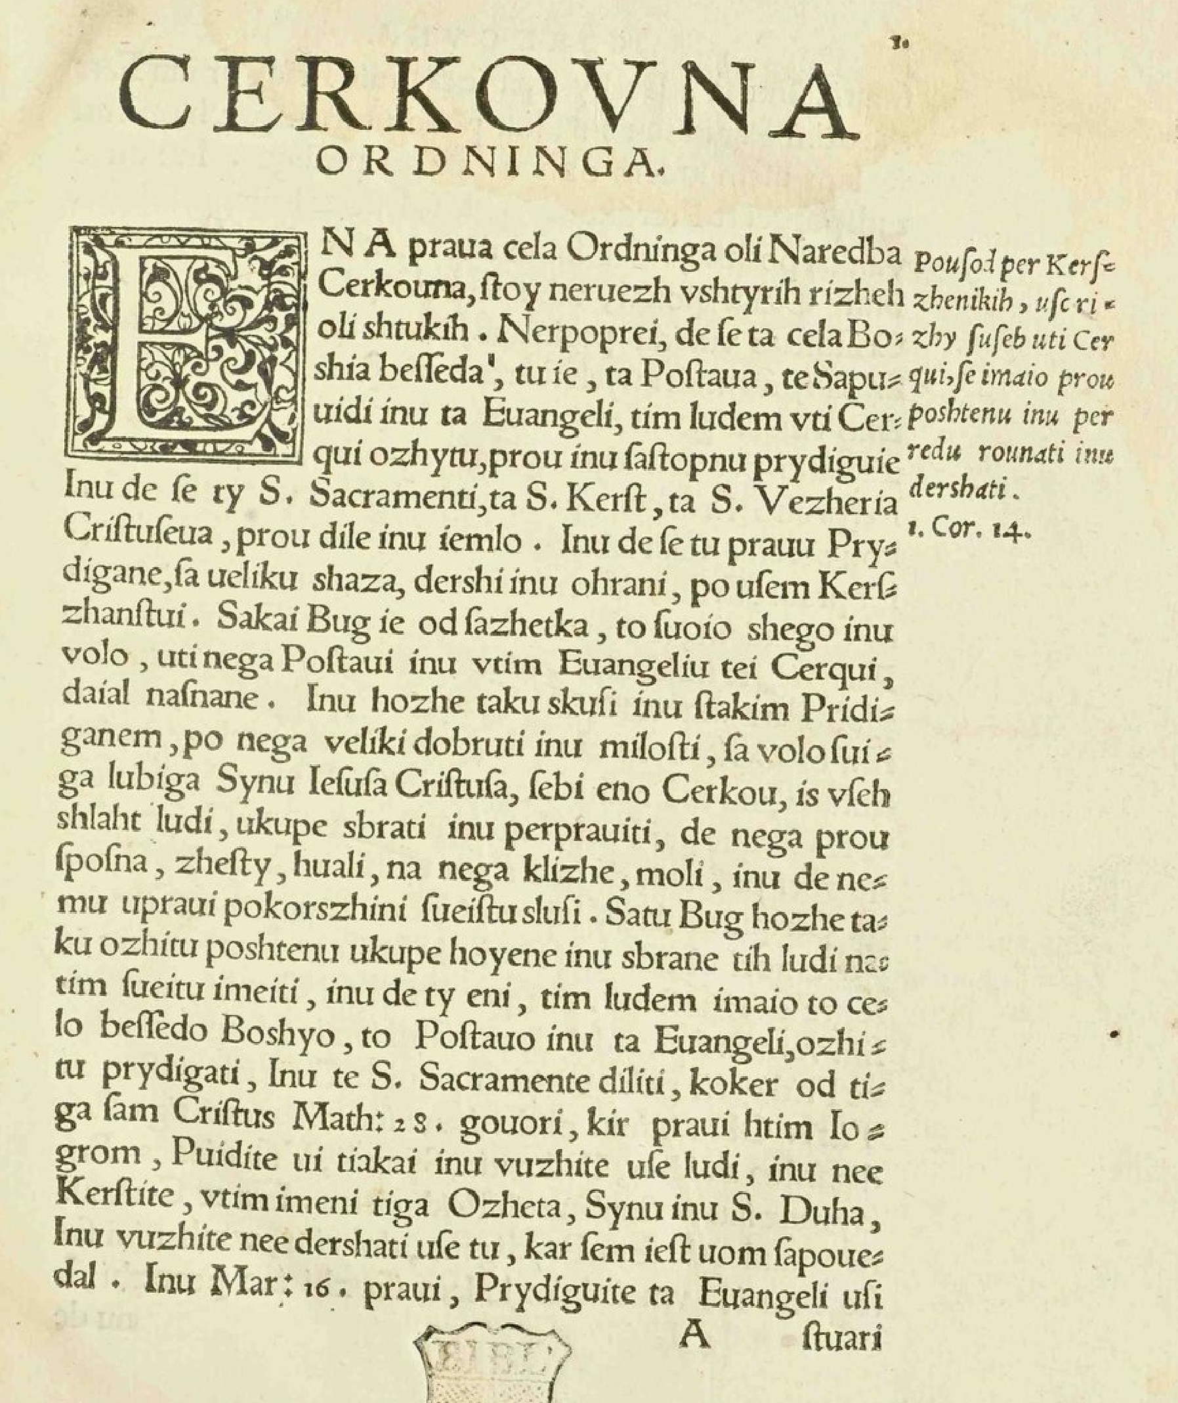
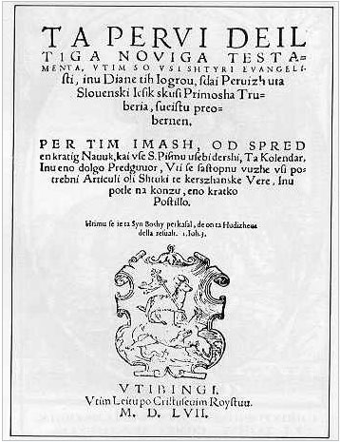
Katekizem in Abecednik
Ta pervi deil tiga Noviga testamenta
Cerkovna ordninga
Hišna postila
Pisal je tudi predgovore za knjige drugih avtorjev.

Slide 9
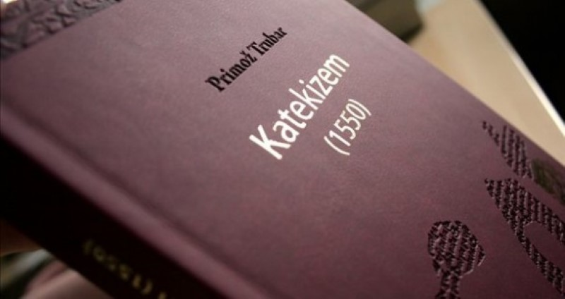
Katekizem in Abecednik
To sta prvi slovenski tiskani knjigi.
V Katekizmu so razloženi protestantski nauki.
Abecednik je priročnik za učenje branja in pisanja.
Prvič sta izšli leta 1550 v pisavi imenovani gotica, na Nemškem.
Gotica ni ustrezala slovenskemu jeziku, zato je Trubar knjigi izdal še enkrat, in sicer leta 1555 v pisavi imenovani bohoričica.

Slide 10
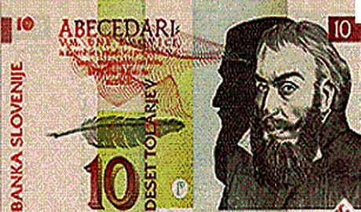
Zanimivosti
Trubarjeva podoba je bila na bankovcu za 10 slovenskih tolarjev in na kovancu za 1 evro.
Trubarjev psevdonim je bil Rodoljub Ilirski.

Slide 11
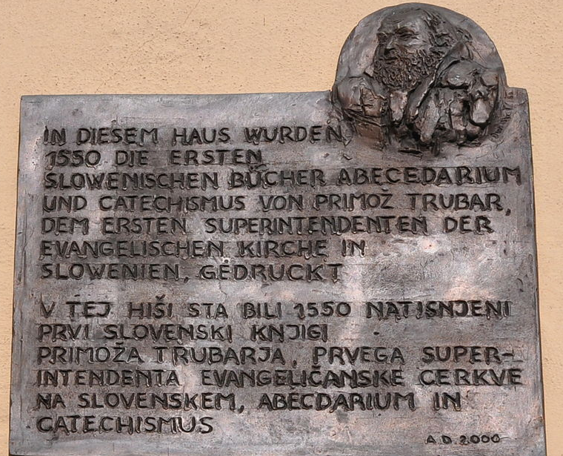
Zanimivosti
Trubar ima v Sloveniji veliko javnih spomenikov.
Najbolj znan in likovno izjemen je ljubljanski spomenik na robu Tivolija.
Od svojega 40. do 78. leta je živel v pregnanstvu na Nemškem (vmes 3 leta v Ljubljani).
Skoval je besedo „nigdirdom“ – nikjer doma.

Slide 12
Spletni viri:
Wikipedija
https://sl.wikipedia.org/wiki/Primo%C5%BE_Trubar
Hervardi http://www.hervardi.com/primoz_trubar.php
Slovenski biografski leksikon
http://www.slovenska-biografija.si/oseba/sbi729148/
Slike
https://www.google.si/search?q=primo%C5%BE+trubar+slike&sa=X&rlz=1C1HIJA_enSI708SI710&tbm=isch&tbo=u&source=univ&ved=0ahUKEwiB4KyMwJDXAhUJJlAKHed2Ao0QsAQIKw&biw=1280&bih=893

Slide 13
